Slide 1


Un coup d’œil sur Vert.x

Slide 2
Sommaire
La génèse
C’est quoi Vert.x ?
Vert.x en détail
Essayons !
Conclusion

Slide 3
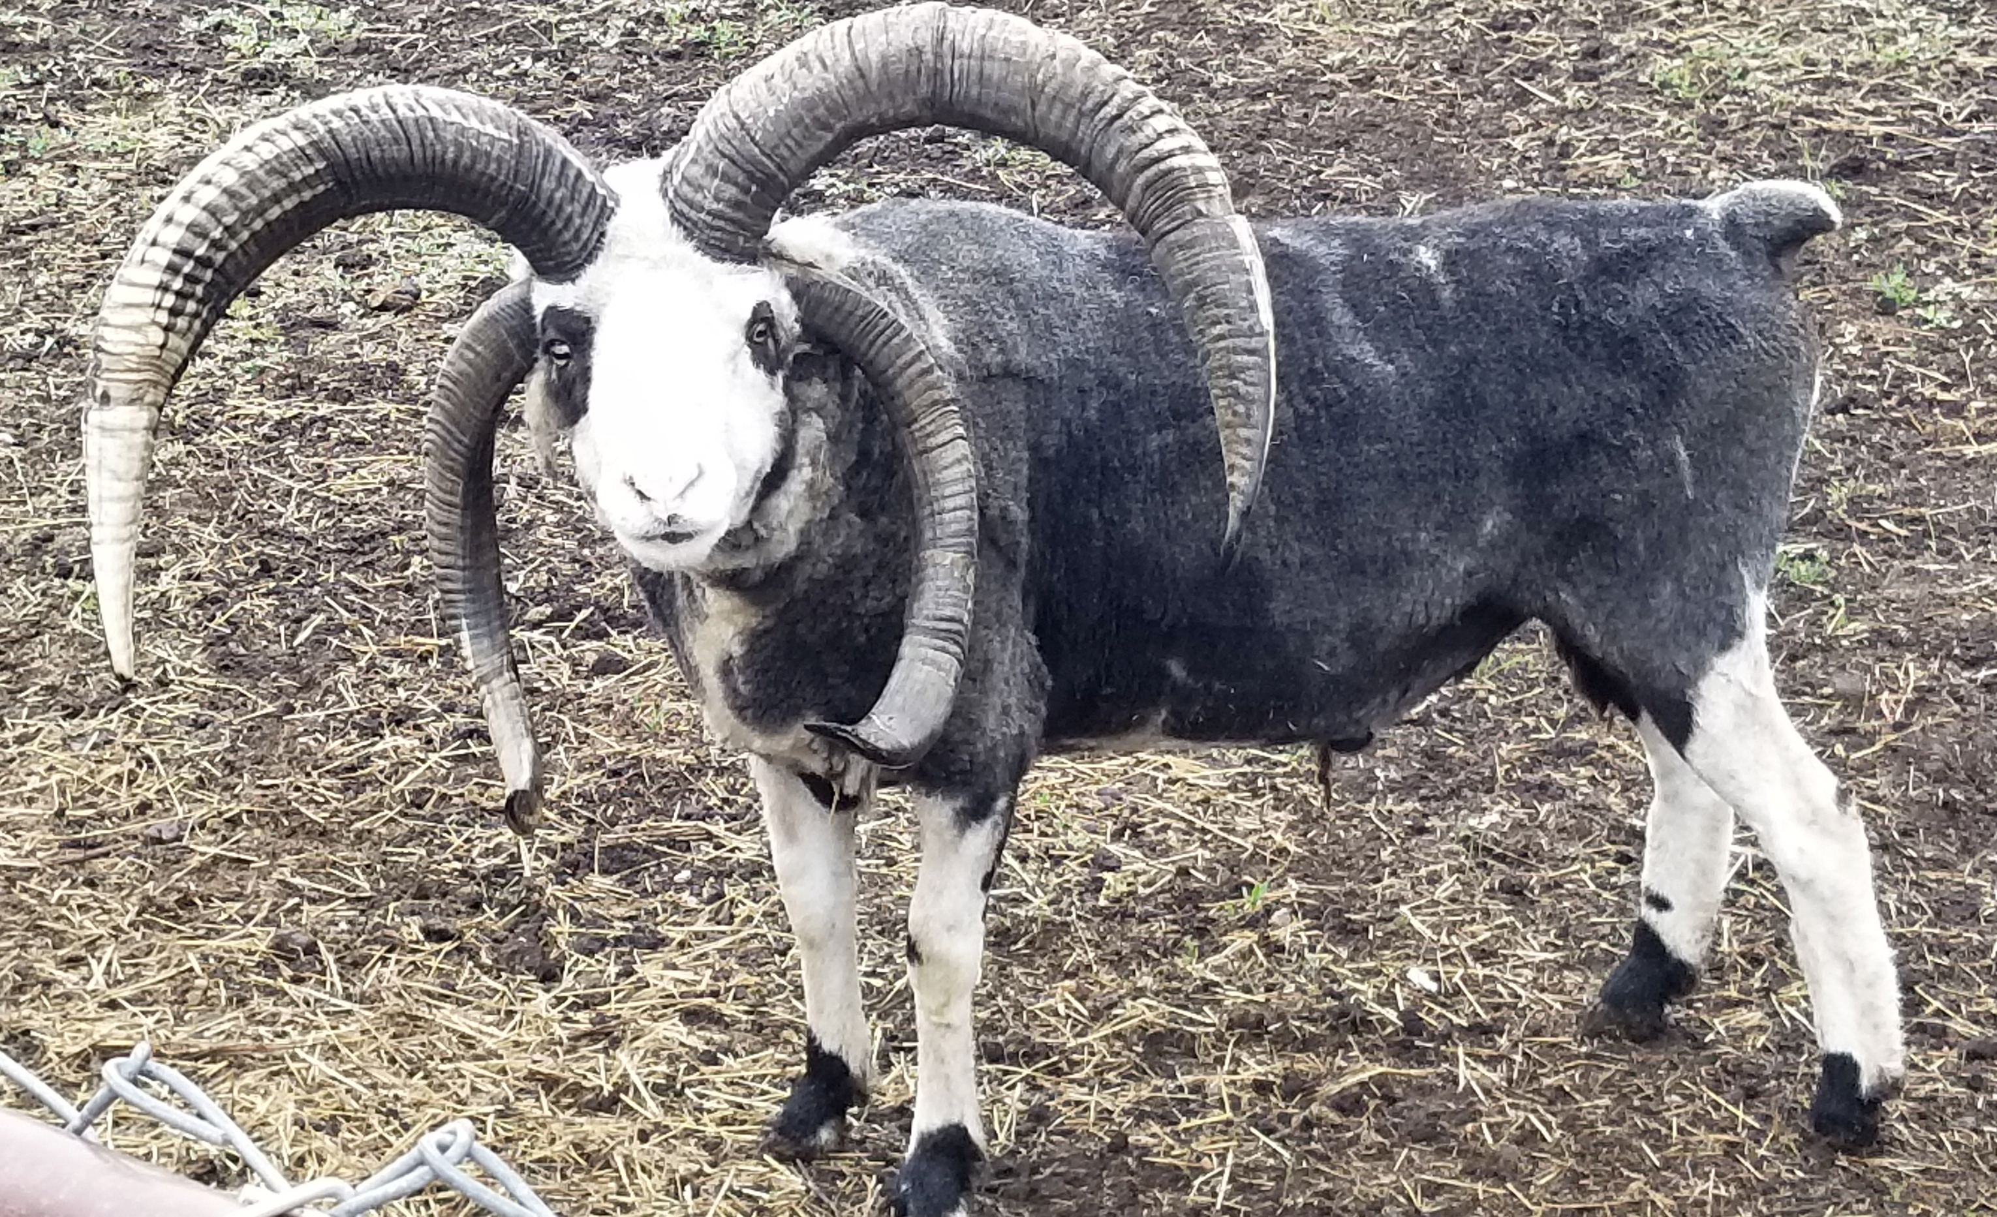
Qui suis je ?
Leader technique
Passionné de Java
Amateur de bière et de métal
Râleur invétéré
Pierre LACHEVRE
alias
Rock The Goat

Slide 4


La génèse
Il était une fois ...

Slide 5

La génèse
Année : 2011

Slide 6
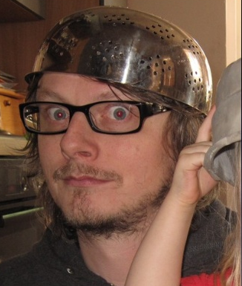
La génèse
Père/mère : Tim Fox

Slide 7

La génèse
Père/mère : Tim Fox

Slide 8

La génèse
Lieu : VMWare

Slide 9
La génèse
Produits :
  VMware workstation
  VMware Ace
  VMware Server
  VMware Fusion

Slide 10

La génèse
Petit plus: Reactor

Slide 11
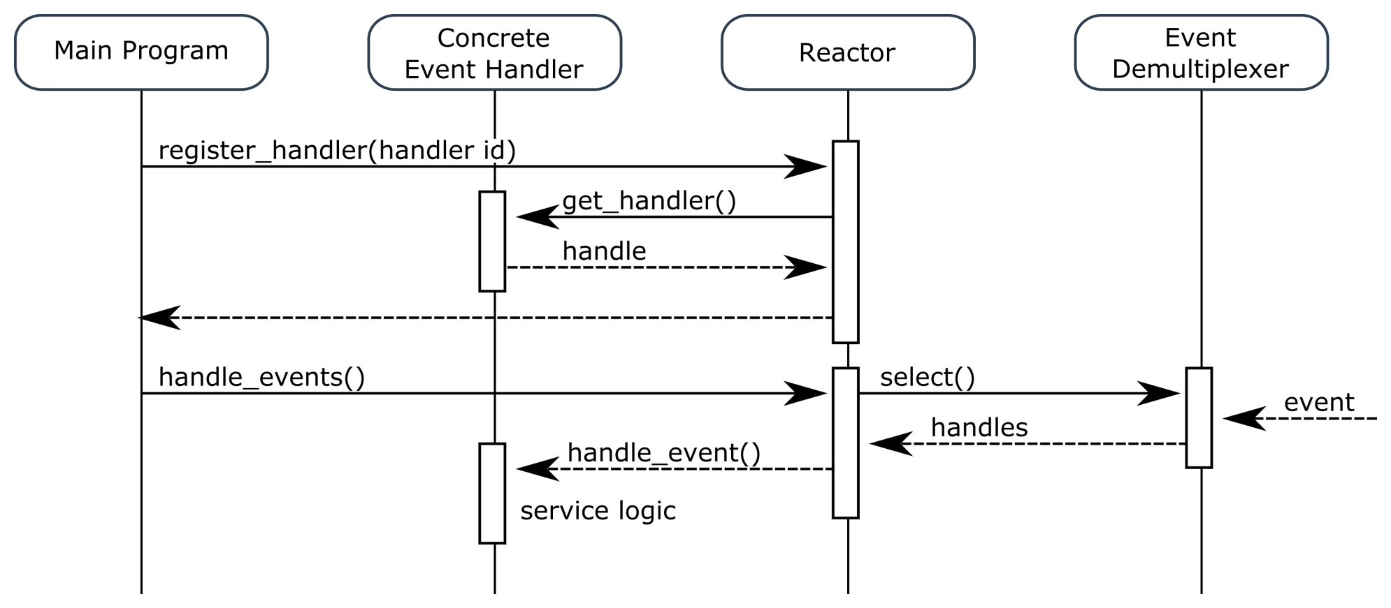
La génèse
Pattern Reactor

Slide 12
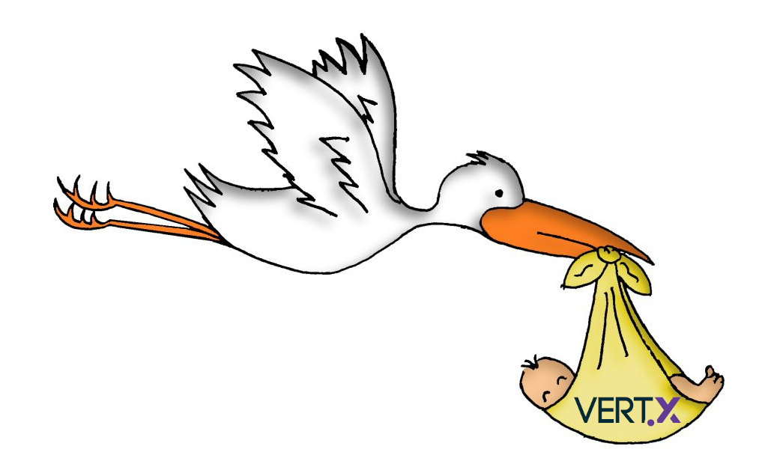
La génèse

Slide 13

La génèse
Aujourd’hui

Slide 14



La génèse
Utilisé par

Slide 15

C’est quoi Vert.x ?

Slide 16
C’est quoi Vert.x ?
Toolkit :
  Ensemble d’outils
  Peut vivre avec d’autres outils
  Ne structure pas l’application
Framework :
  Inversion de contrôle
  Structure/Squelette de l’application
  Vit difficilement avec d’autres frameworks

Slide 17
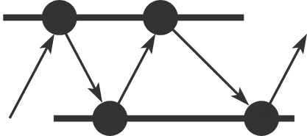
C’est quoi Vert.x ?
Scalabilité

Slide 18

C’est quoi Vert.x ?
Polyglotte

Slide 19

C’est quoi Vert.x ?
Fun ?

Slide 20

Vert.x en détail

Slide 21
Vert.x en détail
Principales fonctionnalités :
  Core
  Web
  Data Access
  Librairie Reactive
  Microservice
  MQTT
  Authentication
  Messaging
  Devops
  Testing

Slide 22

Vert.x en détail
Une documentation du feu de dieu

Slide 23

Vert.x en détail
Une communauté très présente

Slide 24

Vert.x en détail
Un gestionnaire de démarrage de projet simpliste

Slide 25

Vert.x en détail
Bref … ça fait le café !

Slide 26


Essayons !
https://github.com/pierreLachevre/peek_at_vertx

